Slide 1
THEMAVOORLICHTING
24, 25, 26 november 2014
Conflict, Risico & Veiligheid → slide 2
Human Factors & Engineering psychology → slide 21
Gezondheidspsychologie → slide 39
Positieve Psychologie & Technologie → slide 68
Instructie, Leren & Ontwikkeling → slide 94

Slide 2
dr. Sven Zebel
Psychologie Master thema
        Conflict, Risico & Veiligheid

Slide 3
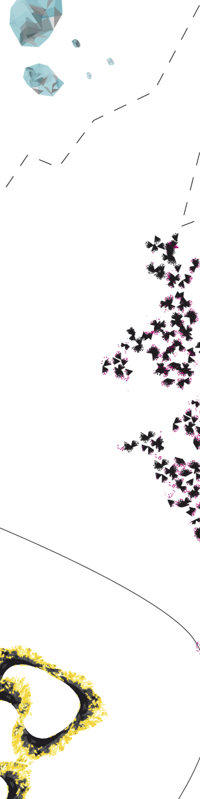

        Drie centrale thema’s
1. conflict en crisismanagement
Groepsdynamiek + leiderschap
        2. risicoperceptie en -communicatie
burgers - overheid
3. Verklaringen voor risicovol, antisociaal en crimineel gedrag
-> context (omgeving) + P
sociaal psychologische theorieën
effectieve beïnvloeding
Notes:
Hoe gaan we om met conflicten en crisisincidenten die een bedreiging vormen voor de veiligheid van mensen? Dit gaat over de manier waarop burgers en gezagsdragers zoals politieagenten e.d. met elkaar omgaan, bijvoorbeeld in gijzelingssituaties, in verhoor situaties bij de politie, maar ook in woonbuurten waar een escalerende situatie is ontstaan tussen bewoners. Dit thema heeft ook betrekking op de mate waarin we met interventies en ingrijpen dergelijk bedreigende situaties kunnen afzwakken of doorbreken. Denk hierbij aan buurtbemiddeling bijvoorbeeld. Groepsdynamische aspecten en specifieke vormen van leiderschap in dergelijke bedreigende situaties worden ook onderzocht op hun effectiviteit.
Wat maakt dat burgers het risico op overstroming, brand, of ziekte heel groot of juist als te verwaarlozen inschatten? Hoe kan de overheid (en allerlei private en publieke organisaties) burgers beinvloeden zodat zij deze risico’s op een adequate wijze inschatten en weten wat zij moeten doen in het geval van een ramp bijvoorbeeld?
Factoren die gedrag in gang kunnen zetten (en verklaren) dat leidt tot risicovol, antisociaal en crimineel gedrag. Hierbij is onze insteek om vooral te kijken naar de sterke invloed van de omgeving (fysieke omgeving – veiligheidsmaatregelen (CCTV), maar ook de sociale omgeving (groepen, cultuur)) op dergelijk gedrag, naast de invloed van persoonlijkheidskenmerken. Daarnaast spelen interventies gericht op het tegengaan van dergelijk gedrag een belangrijke rol in ons onderwijs (bijvoorbeeld verschillen vormen van straffen die kunnen worden opgelegd aan daders en de effectiviteit daarvan in het tegengaan van crimineel gedrag).

Slide 4
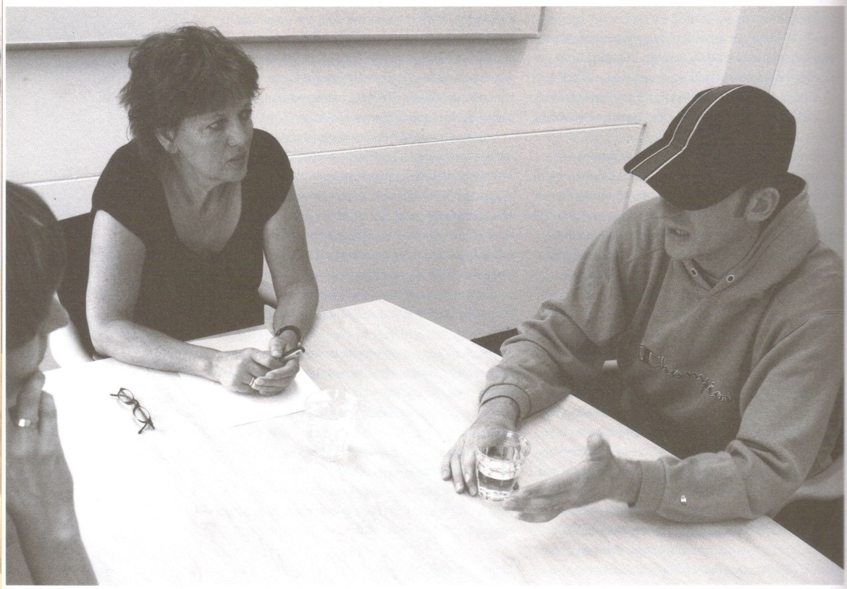

        Voorbeeld bij thema 1 & 3: Bemiddeling
        ‘Slachtoffer-dadergesprekken’

Slide 5
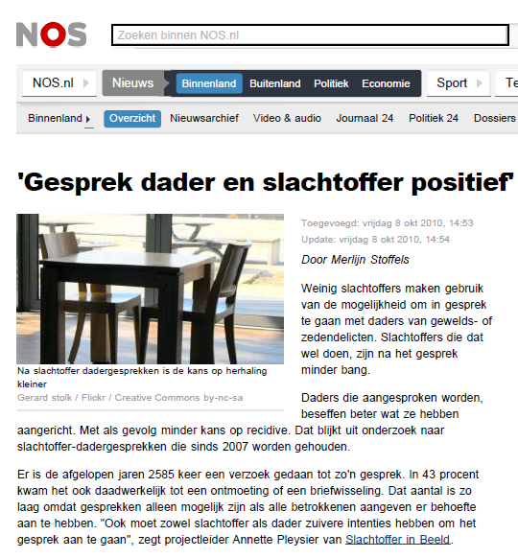

Slide 6
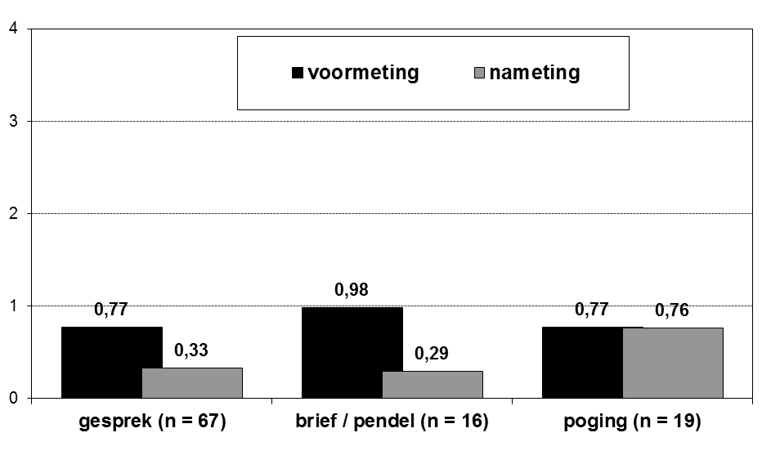
Effecten op slachtoffers:
Angst voor de dader(s)
Heel erg -
Behoorlijk -
Redelijk -
Een klein beetje -
Helemaal niet -
Items: - “Bent u bang voor de dader?”
- “Wordt u angstig als u aan de dader denkt?”

Slide 7
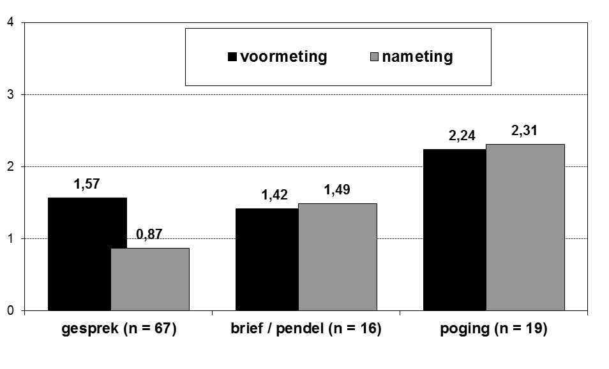
Effecten op slachtoffers
Woede richting de dader(s)
Heel erg -
Behoorlijk -
Redelijk -
Een klein beetje -
Helemaal niet -
Items: - “Bent u boos op de dader?”
- “Wordt u kwaad als u aan de dader denkt?”

Slide 8
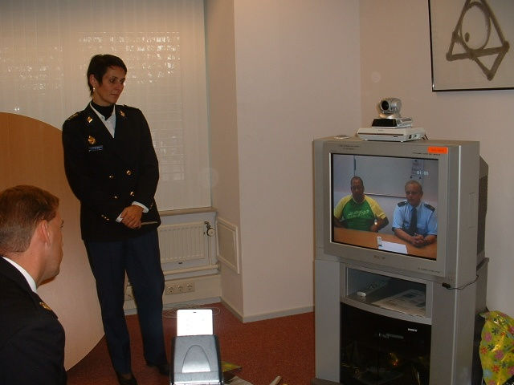
Video conferencing bij slachtoffer-daderbemiddeling?
Geen woede afname bij indirect bemiddeld contact?
…. Gemis aan nonverbale cues?
….Zou aanbod van
video conferencing kunnen helpen?

Slide 9
Multi-partij perspectief
instanties die de veiligheid moeten waarborgen
publiek
daders
slachtoffers
Notes:
Hoe verschillen de verschillende perspectieven in conflicten bijvoorbeeld, en hoe kunnen interventies gericht op het doorbreken van conflicten zo goed mogelijk tegemoet komen aan de verschillen belangen en behoeften van partijen?
Voorbeelden van interventies:
Online hulp en advies bij scheiding en consumentenconflicten
Evaluatie van trainingen ter preventie van geweld tegen publieke functionarissen (conducteurs, ambulancepersoneel, agenten)

Slide 10
        Aandachtspunten
analyse van gedrag in realistische settings of van authentieke interacties
interventies onderwerp van onderzoek (buurtbemiddeling of een diagnose & triage instrument)
aandacht voor culturele verschillen
verbinding met technologie
toegepast karakter
Site vakgroep: http://www.utwente.nl/gw/pcrv/en/
‘information for students’
Research centre for Conflict, Risk, and Safety perception (iCRiSP)
http://www.utwente.nl/igs/icrisp/
‘PRCS in the media (in Dutch)’
Notes:
‘Documentatie en expertise centrum’ nieuwe theseopdrachten

Slide 11
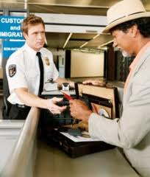
Voorbeeld:
Onderzoek naar leugendetectie
Kunnen we zien wanneer iemand gaat liegen?
H 1:
Cognitieve belasting is hoger tijdens het liegen dan het vertellen van de waarheid.
H 2:
Cognitieve belasting is hoger tijdens waarheid vertellen met een intentie om op 1 vraag te liegen, dan de gehele tijd de waarheid vertellen

Slide 12
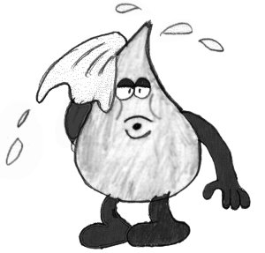
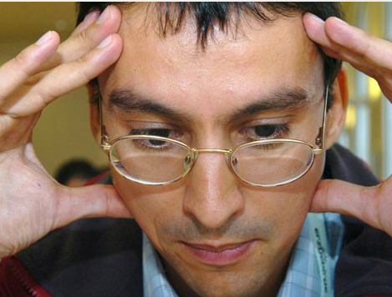
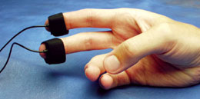
Cognitieve belasting
Huidgeleiding als indicator voor cognitieve belasting
…stijgt de huidgeleiding
.. En dit kunnen wij meten met sensoren
Als cognitieve belasting omhoog gaat…
Deelnemers dragen de sensoren tijdens het hele experiment

Slide 13
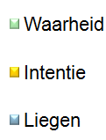
Resultaten Studie 2
Hypotheses 1 en 2
Repeated measures ANOVA
F (2, 90) = 18.53, p < .01
Significante verschil
= Ongelijke letters
C
μS
B
A
Notes:
Hier zien jullie de resultaten:
Huidgeleiding was significant hoger tijdens liegen dan waarheid vertellen.
Maar dit keer vonden wij dat huidgeleiding hoger was tijdens het vertellen van waarheid met de intentie om te liegen.

Slide 14
Onderwijs: track conflict, risico & veiligheid
Start februari 2015
Keuzevakken:
- Social Problems (vak MB)
- Public & Private Policing (vak MB)
Notes:
Social problems (MB):
After this course, the student is able to identify and to analyze how social problems are constructed and controlled by policy makers and governance actors
Public & Private Policing (vak MB):
Studenten kennis laten maken met het functioneren van de publieke en private politie in de openbare veiligheidszorg en met de voornaamste sociaalwetenschappelijke theorieën die dat functioneren verklaren.

Slide 15
Mogelijke stageplekken (nog niet definitief; nog in gesprek met deze organisaties):
Veiligheidsregio Twente
Politie (stalking)
TNO (rol van psychologen bij big data projecten rondom veiligheid)
Validering screeningsinstrument schuldhulpverlening (stichting Stadsring 51)
Use of early warning information in flood risk management (Deltares)
Centrum Criminaliteitspreventie Veiligheid
Veiligheidsregio Twente
Event safety institute
Intern op lopende onderzoeksprojecten, bijvoorbeeld:
- Perceptions of climate change and water management in Palestine
Zie: http://www.utwente.nl/gw/pcrv/ → info voor studenten → info stages

Slide 16
Aanbod stages afgelopen september 2014 (5 plekken ingevuld):

Slide 17
Thema’s mastertheses :
Site vakgroep: http://www.utwente.nl/gw/pcrv/en/
‘information for students’
Bachelor and master theses assignments

Slide 18
Mogelijke functies
gedragswetenschapper bij politie, defensie of justitie
trainer of mediator (conflict en onderhandeling, groepsprocessen)
consultant veiligheid/veiligheidscoördinator
P & O functie (ongewenste omgangsvormen, diversiteit en
leiderschap)
beleidsmedewerker of voorlichter ministerie of multinational
onderzoeker/adviseur veiligheid (Universiteit, WODC, TNO)
Zie http://www.utwente.nl/igs/icrisp/Students/testimonials_master_pcrs/
voor interviews met afgestudeerden en professionals uit de praktijk!

Slide 19
Waar werken afgestudeerden van PCRV?
Openbare veiligheid professional, Utrecht
Recherchekundige i.o., Politie Twente
Freelance adviseur personeel en communicatie (coaching, mediation, begeleiding)
Medewerker Zware Criminaliteit bij Centraal Justitieel Incassobureau
psycholoog bij stichting Terwille, Enschede (GGZ verslavingszorg)
Information Security Officer at Medical Research Data Management, Apeldoorn
Account Manager at Harvey Nash (HRM bedrijf) in München
Freelance-interviewers voor het Prison Project, Leiden University
Jeugdvoorlichter/ organisator evenementen bij Unicef
Trainee Netwerkstad Twente (onderzoek en advies tbv GGD project ‘Twente in balans’)
Teamleider de Hoenderloo groep (jongeren met complexe gedragsproblemen)
Groepsleider van der Hoeven kliniek (forensische psychiatrie)
Zie http://www.utwente.nl/igs/icrisp/Students/testimonials_master_pcrs/
voor interviews met afgestudeerden!

Slide 20
Dank voor de aandacht!
Voor vragen:
s.zebel@utwente.nl
of loop even binnen:
Cubicus: B206

Slide 21
Human factors & engineering psychology
Themavoorlichting 24 november

Slide 22
Even voorstellen
Suzanne Vosslamber
Afdeling CPE: Cognitieve Psychologie & Ergonomie
Themacoördinator
Bij vragen of problemen:
  Email: s.m.vosslamber@utwente.nl
  Kamer: Cubicus B320

Slide 23
Human factors & engineering psychology
Interactie tussen mens en techniek staat centraal
A.d.h.v. cognitieve psychologie technologische toepassingen ontwerpen of verbeteren
Bijvoorbeeld: hoe met een feedbacksysteem voor energieverbruik werken en bediend worden?

Slide 24
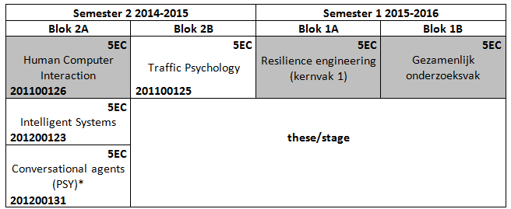
studieprogramma

Slide 25
Verplichte vakken
Human Computer Interaction (2A, 5 EC)
Resilience Engineering (1A, 5 EC)
Gezamenlijk onderzoeksvak (1B, 5 EC)

Slide 26

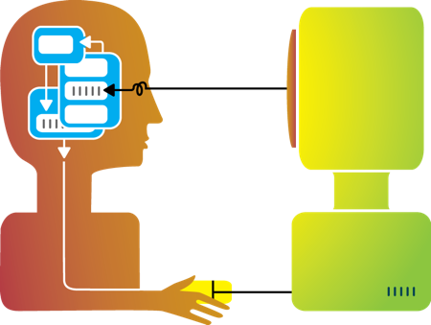
Human computer interaction
2a, 5 EC
Dr. Martin Schmettow
Wat hebben mensen nodig? Wat willen en kunnen ze?
Focus op onderzoek binnen HCI
Uitgaan van ontwerpproblemen (hoe vindt iemand informatie op het web?)

Slide 27
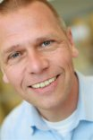
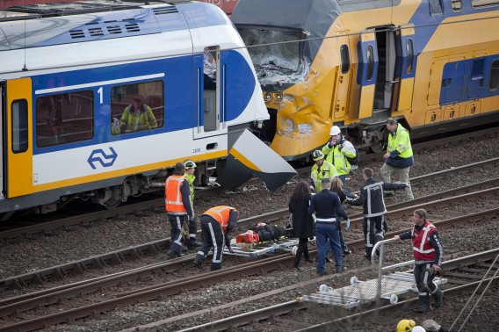
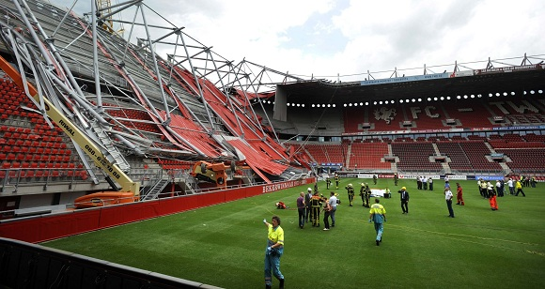
Resilience engineering
1A, 5 EC
Prof. Dr. Jan Maarten Schraagen
Nadruk op veerkrachtiger maken van organisaties
tegen verstoringen

Slide 28
Overige vakken
Aangeboden vanuit PSY
Intelligent Systems (2A, 5 EC)
Traffic Psychology (2B, 5 EC)
Aangeboden vanuit HMI
Conversational agents (2A, 5 EC)

Slide 29
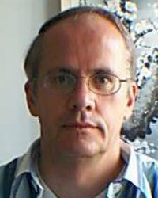
Intelligent systems
2A, 5 EC
Prof. Dr. Frank van der Velde
Hoe kan een systeem een mens begrijpen?
Hoe reageren mensen hierop?
Kennis maken met voorbeelden van Intelligent Systems (bijv. stofzuiger robot)

Slide 30
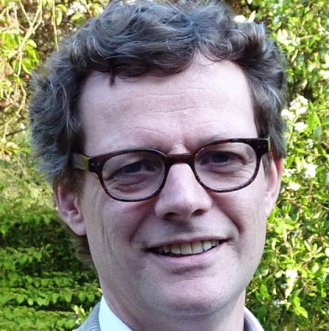
Traffic psychology
2b, 5 ec
Prof. Dr. Ing. Willem Verwey
Cognitieve processen die een rol spelen bij
autorijden (geheugen, aandacht)
Factoren die effect hebben op auto rijden

Slide 31
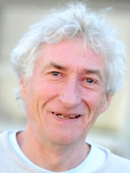
Conversational agents
2A, 5 EC
Dr. Rieks op den Akker
Bestuderen van dialogen en gesprekken
Omzetten naar een dialoogsysteem voor een
virtueel mens
*Aangeboden vanuit master HMI

Slide 32
Masterthese
2b, 30 EC
Cognitive Psychology
  Leidt oefening van een dubbeltaak tot een geïntegreerde taak?
Human Factors
  Interactie tussen gebruiker en elektrisch vervoer
  Bij bedrijven (ProRail, LochemEnergie, Green Dino )
Technical Cognition
  Onderzoek naar creativiteit
Zie afstudeerweb voor opdrachten (https://www.utwente.nl/gw/cpe/Afstudeeropdrachten%20HFE/)
Notes:
CP: Dus, in het kort¸ wordt naast het automatiseren van een bewegingssequentie, ook de integratie van de bewegingssequentie met een tweede (toonteltaak) geautomatiseerd?
HF
TC: zijn de nieuwe computers / technische systemen die worden gemaakt creatief maken? eerst onderzoek bij de mens doen; wat is creativiteit voor de mens? Hoe werken die processen? Op basis hiervan creativiteit van de computer beoordelen.

Slide 33
Stage
1b, 10 EC
Optioneel
Wanneer stage:
  Verplichte vakken (15 EC)
  2 van de 3 overige vakken (10 EC)
  Masterthese (25 EC)
Vaak gecombineerd met masterthese (35 EC)

Slide 34
stage
Stage
Nedap Healthcare (10 EC)
  Evalueren van een prototype voor een elektronisch cliënten / patiënten dossier
Stage en masterthese
Technische geneeskunde (35 EC)
  O.a. analyseren van probleem oplos strategieën bij studenten en experts die medische problemen oplossen
ProRail (35 EC)
  Etnografische observatie van mogelijke verbetering van resilience (weerstand) van spoorverkeersleiders

Slide 35








Arbeidsmarkt / toekomstperspectief

Slide 36
Arbeidsmarkt / toekomstperspectief
Wetenschappelijk onderzoeker (assistent in opleiding / promovendus) of docent
Human factors expert / application researcher / veiligheidsexpert
Usability expert
Consultanty / Ontwerp

Slide 37
Verder leren?
User System Interaction (Technische Universiteit Eindhoven)
Nieuwe en innovatieve producten, diensten en systemen vragen om een gebruiksvriendelijke interactie tussen mensen en systemen. De USI-opleiding leert de ontwerper de vaardigheden om deze interactie optimaal te maken.
Tweejarige (post-master) opleiding.
TU/e-werknemer
Één jaar vervolgonderwijs.
Grote ontwerpopdracht van acht tot twaalf maanden in een bedrijf.
Professional Doctorate in Engineering (PDEng-graad)

Slide 38
Vragen?

Slide 39

Gezondheidspsychologie
Stans Drossaert
Mastervoorlichting, 25 november 2014

Slide 40
Gezondheidspsychologie
Relatie tussen psyche en (lichamelijke) gezondheid:
Invloed gedrag & psychosociale factoren op ontstaan van ziektes
Invloed psychosociale factoren op beloop van ziektes & behandeling
Invloed ziektes op welzijn en ‘kwaliteit van leven’
Comazuipen
(sociale) leertheorieën
HPV Vaccinaties
Obesitas
Risico-communicatie
Gehoorbescherming
Impliciete verandertechnieken
Veilig vrijen
Stress
Entertainment Education

Slide 41


Slide 42
Gezondheidspsychologie
Relatie tussen psyche en (lichamelijke) gezondheid:
Invloed gedrag & psychosociale factoren op ontstaan van ziektes
Invloed psychosociale factoren op beloop van ziektes & behandeling
Invloed ziektes op welzijn en ‘kwaliteit van leven’
Help-seeking
Arts-patientcommunicatie
(online) Lotgenotencontact
Therapie(on)trouw
Coping-strategieen
Self-management

Slide 43


Slide 44
Gezondheidspsychologie
Relatie tussen psyche en (lichamelijke) gezondheid:
Invloed gedrag & psychosociale factoren op ontstaan van ziektes
Invloed psychosociale factoren op behandeling & beloop van ziektes
Invloed lichamelijke gesteldheid op welzijn en ‘kwaliteit van leven’
Vermoeidheid
Vooroordelen & stigma
Pijn
Omgaan met verlies en (naderende) dood
Post-traumatische groei
Gevolgen van ziekte voor partner

Slide 45
Dementerende partner zorgt voor depressie
AMSTERDAM - Partners van patiënten met dementie hebben meer kans op depressie in vergelijking met mensen met een partner zonder dementie. Dat blijkt uit onderzoek van het NIVEL en de Vrije Universiteit.
Door de vergrijzing neemt het aantal mensen met dementie toe. Van die groep woont het merendeel vaak nog thuis en wordt daar verzorgd door een familielid, veelal de partner. Die zorg is echter zwaar en veroorzaakt vaak gezondheidsprobleem zoals depressie of angststoornissen.
De onderzoekers volgden zes jaar lang de medische gegevens van ruim zeshonderd partners van patiënten met en zonder dementie. Vergeleken met mensen met een partner zonder dementie blijken partners van patiënten een vier keer zo groot risico op depressie te hebben. Ze hebben daarnaast een twee keer zo grote kans antidepressiva voorgeschreven te krijgen. (ANP)

Slide 46
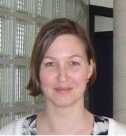
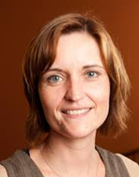
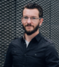
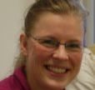
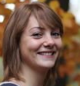
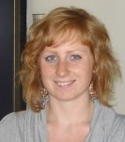
Voorbeelden van GP-onderzoek op de afdeling
Hoe kunnen we COPD-patienten
van het roken afkrijgen?
Alcohol-de-Baas.nl
Interventie tegen alcohol-verslaving (AAT)
Hoe kunnen we patiënten meer betrekken
bij medische besluitvorming?
Preventie van zoönose
Hoe kunnen partners van kankerpatiënten psychologisch gesteund worden?
Adaptatie aan reuma
(goal management)

Slide 47
Gezondheidspscyhologie
Lichamelijke en geestelijke gezondheid van publiek & patiënt
Niet primair psychiatrische ziektebeelden (wel preventief)
Bestuderen en beïnvloeden (via beleid of (groeps)interventies)
Geen opleiding tot individuele counselor/therapeut
Gericht op publiek, patiënten of zorgverleners
Aandacht voor individuele, sociale, culturele en omgevingsfactoren

Slide 48
Gezondheidspscyhologie IN TWENTE
Technologie Centraal
Hoe kunnen we met de psychologie de eHealth verbeteren?
Hoe kunnen we met eHealth de (gezondheid) psychologie
ondersteunen?
Ontwerpgericht
Aandacht voor context, betrekken eindgebruikers
Aandacht voor levensloop-perspectief

Slide 49
Start februari 2015
Semester 2 2014-2015 |  | Semester 1 2015-2016
Blok 2A | Blok 2B | Blok 1A | Blok 1B
5EC | 5EC | 5EC
Behavioural Medicine | eHealth | Public Health Psychology
5EC | Stage/ These
Research Methods in Health Psychology
5EC
Entertainment education

Slide 50
Semester 2 2014-2015 |  | Semester 1 2015-2016
Blok 2A | Blok 2B | Blok 1A | Blok 1B
5EC | 5EC | 5EC
Behavioural Medicine | eHealth | Public Health Psychology
5EC | Stage / These
Research Methods in Health Psychology
5EC
Entertainment education
OF:
25 EC GP-vakken
5 EC keuzevak (in blok 2b of 1a)
30 EC masterthese
Bachelor-
studenten volgen:
25 EC vakken
10 EC stage
25 EC masterthese

Slide 51
Semester 2 2014-2015 |  | Semester 1 2015-2016
Blok 2A | Blok 2B | Blok 1A | Blok 1B
5EC | 5EC | 5EC
Behavioural Medicine | eHealth | Public Health Psychology
5EC | Stage/ These
Research Methods in Health Psychology
5EC
Entertainment education
Premaster
studenten volgen:
20 EC vakken
10 EC stage of verdieping
30 EC masterthese

Slide 52
Semester 2 2014-2015 |  | Semester 1 2015-2016
Blok 2A | Blok 2B | Blok 1A | Blok 1B
5EC | 5EC | 5EC
Behavioural Medicine | eHealth | Public Health Psychology
5EC | Stage/ These
Research Methods in Health Psychology
5EC
Entertainment education
Gericht op patiënten en de zorgverlening
Theorieën over o.a.
Impact van ziekte op Kwal v Leven
Sociale Steun
Self Management
Arts-patient communicatie
Inrichting v/d zorg
Vaardigheden
Kritisch beoordelen van interventies vanuit fasen van het patiëntentraject & vanuit fasen in de levensloop

Slide 53
Semester 2 2014-2015 |  | Semester 1 2015-2016
Blok 2A | Blok 2B | Blok 1A | Blok 1B
5EC | 5EC | 5EC
Behavioural Medicine | eHealth | Public Health Psychology
5EC | Stage/ These
Research Methods in Health Psychology
5EC
Entertainment education
Specifiek voor de zorg:
Ethiek van onderzoek bij patiënten
METC
Veelgebruikte meetinstrumenten
Veelgebruikte onderzoeksopzetten
Vaardigheden
‘kritisch kunnen beoordelen van onderzoek in de zorg”

Slide 54
Semester 2 2014-2015 |  | Semester 1 2015-2016
Blok 2A | Blok 2B | Blok 1A | Blok 1B
5EC | 5EC | 5EC
Behavioural Medicine | eHealth | Public Health Psychology
5EC | Stage/ These
Research Methods in Health Psychology
5EC
Entertainment education
GP- interventies ‘verpakt’ in amusement
Interdisciplinair werken

Slide 55
Semester 2 2014-2015 |  | Semester 1 2015-2016
Blok 2A | Blok 2B | Blok 1A | Blok 1B
5EC | 5EC | 5EC
Behavioural Medicine | eHealth | Public Health Psychology
5EC | Stage/ These
Research Methods in Health Psychology
5EC
Entertainment education
Gericht op ICT in de zorg
Theorieën over o.a.
Typen eHealth toepassingen
Impact eHealth op patiënten & zorg
Persuasieve technologie
Vaardigheden:
Formatieve evaluatie van een eHealth toepassing
Zelf een prototype van een ehealth toepassing maken
Oefenen met User Centered Design

Slide 56
Semester 2 2014-2015 |  | Semester 1 2015-2016
Blok 2A | Blok 2B | Blok 1A | Blok 1B
5EC | 5EC | 5EC
Behavioural Medicine | eHealth | Public Health Psychology
5EC | Stage/ These
Research Methods in Health Psychology
5EC
Entertainment education
Gericht op gezonde mensen
(en hun omgeving)
Theorieen over o.a.:
Determinanten van gezondheid
Determinanten van gedrag
Beinvloedingsstrategieen
Vaardigheden
Theorie vertalen naar praktijk-
toepassingen
‘verkopen van je interventie’

Slide 57
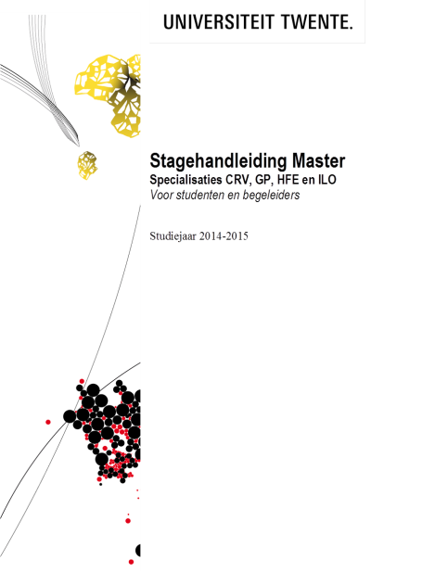
De Praktijkstage
De stage
-is optioneel
-is in omvang 10 EC
-kan onderdeel uitmaken van Masterthese (maar hoeft niet)
-vindt plaats in blok 2
Stageplaatsen
-Worden (beperkt) aangeboden door de opleiding
-Kun je evt zelf zoeken in overleg met stage-coordinator

Slide 58
Bestaat uit een “stageproduct”, bv
De Praktijkstage
Schrijven van een beleidsplan
Schrijven van adviesrapport of ‘factsheet’
Ontwerpen van een website, folder of handleiding
Ontwerpen van een training
Ontwerpen van een beoordelingsinstrument
En “neven-activiteiten”, bv
Bijwonen van vergaderingen
Bijwonen van bijscholing of onderwijsmomenten
Verzorgen van materiaal voor een training of workshop
Testen van (nieuwe) producten of instrumenten

Slide 59





Voorbeelden van Stages
Online begeleiding partners van Kankerpatienten
Meehelpen vormgeven vaardighedenonderwijs
Ongewenst Zwanger… wat nu?
evaluatie online begeleidingsmodule
Inventarisatie eHealth interventies in de
langdurige zorg
Assisteer bij ontwikkeling eHealth Interventies
Assisteer bij de ontwikkeling van een online begeleidingsmodule voor jonge mantelzorgers

Slide 60
De Afstudeeropdracht
- is verplicht
- is in omvang 30EC, óf 25EC (i.c.m. stage)
- vindt plaats vanaf blok 2
Voorbeelden van afstudeeropdrachten (zie afstudeerweb)

Slide 61





Voorbeelden van afstudeeropdrachten
Behoeftes van reumapatienten ten aanzien van een online
patienten-portaal?
Kunnen we patient-veiligheid bevorderen door patiënten méér te
betrekken bij de zorg? (de “Eye-Pad”)
Kunnen we dmv beloningen jongeren stimuleren minder
alcohol te drinken?
Waarom laten MSM zich wel/niet online testen op HIV?
Werkt bewegingsbiofeedback bij de vermindering van
pijn bij fibromyalgie?

Slide 62








Waar zou je kunnen gaan werken?
De Nederlandse Gezondheidsbevorderende instituten (GBI’s)

Slide 63











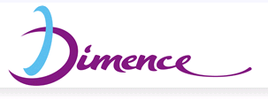








Waar zou je kunnen gaan werken?
Andere relevante instellingen
Ziekenhuizen
Bedrijven

Slide 64
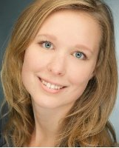
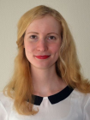
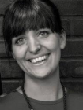
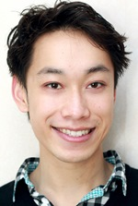
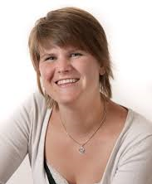
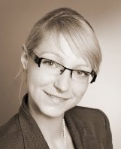
Alumni
onderzoek
Juliane Menting:
Radboud Ziekenhuis
Vermoeidheid bij Diabetes
Fabiola Muller
UMC-Groningen
Couples coping with cancer
Lonneke Lenferink
RUG-Groningen
Psychische gevolgen
van ‘vermissingen’
Kei Long Cheung
Univ. Maastricht
Stoppen met roken interventies
Annelieke Pasma:
Erasmus MC
Therapie(on)trouw bij reuma-medicatie
Sara Kedzia
Swiss Institute
for tropical &
Public health

Slide 65
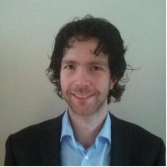
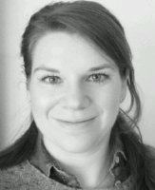
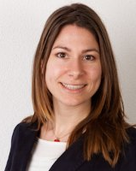
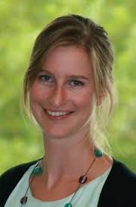
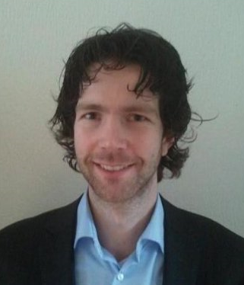
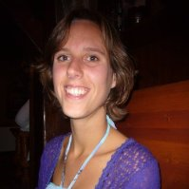

Alumni
overig
Janne de Kan
Hogeschool InHolland
Docent Gezondheidspsychologie
Evelien Dijkstra
ZON-MW
Programma assistent
Heleen Melissant
VU-MC
Projectcoordinator Onco-kompas
Jesper Brons
VIRe-care solutions
Projectleider
Martine Fledderus
Tactus verslavingszorg
Beleidsmedewerker Ehealth
Wendy Garnier
Kadera
Preventie Huiselijk
Geweld

Slide 66
Samengevat
Gezondheidspsychologie
de relatie tussen de psyche en het lichaam
(groeps)interventies staan centraal, geen psychotherapie
Curriculum
5 vakken/ (stage) / masterthese
Werken
Bij zeer uiteenlopende organisaties, als
GP-functionaris, beleidsmedewerker,
onderzoeker, docent,
consultant, coördinator van GP-interventies

Slide 67
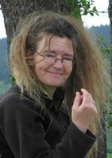
relevant
toegepast
afwis-selend
er toe doen..
Contact met mensen
creatief
Nog vragen??
Stans Drossaert
c.h.c.drossaert@utwente.nl
Cubicus C143
T: 6049
Uitdagend
Zoeken naar oplossingen

Slide 68
Mastervoorlichting
Positieve Psychologie en Technologie (PPT)
Dr. Hester Trompetter
Notes:
Dit is de master die je volgt wanneer je psychotherapeut, klinisch psycholoog wil worden.
Dus als je wilt voldoen aan de voorwaarden om in Nederland een Gzopleiding te gaan volgen of een specialistatie tot psychotherapeut in Duitsland. De master heet echter PPT omdat je heel specifiek, naast klinsische vaardigheden, geschoold wordt in positieve psychologie (een focus op welbevinden als meer dan de afwezigheid van ziekte) en de toepassing van technologie in onderzoek en binnen interventies (in de GGZ). Beide zaken worden op geen enkele andere universiteit in NL toegevoegd en gezien de grote rol die technologie op dit moment speelt in de GGZ (inclusief discussies over vergroten van zelfmanagement, behandelen op afstand, focus op welbevinden en preventie) zit je goed!

Slide 69
Onderzoeksprogramma
Positieve psychologie
Positieve technologie
Narratieve psychologie
www.positievepsychologie.nu

Slide 70
Onderzoekslijn 1: Positieve psychologie
Positieve
psychologie
↑ Welbevinden en veerkracht
Psychologische flexibiliteit
Persoonlijke talenten
Positieve emoties
Optimisme en hoop
Positieve relaties
Compassie
Waarden en doelen
www.positievepsychologie.nu

Slide 71

Onderzoekslijn 1: Positieve psychologie
Ontwikkeling van interventies, zoals:
Geluksroute
Dit is jouw leven
Veerkracht
Welbevindentherapie
Voluit leven (ACT en mindfulness)
www.positievepsychologie.nu

Slide 72
Onderzoekslijn 2: Narratieve psychologie
Levensverhalen (incl. zelfbeeld en identiteits-herinneringen)
Levensverhaalinterviews
Web-based methoden
Persoonlijke herinneringen
Toekomstbrieven
Geestelijke gezondheid
www.levensverhalenlab.nl

Slide 73

Onderzoekslijn 2: Narratieve psychologie
Voorbeelden van interventies:
Dierbare herinneringen
Op verhaal komen
www.levensverhalenlab.nl

Slide 74
Onderzoekslijn 3: Positieve technologie
Technologie
Welbevinden en veerkracht
Interventies
User-centered designs
Adherentie
www.positievepsychologie.nu

Slide 75
Onderzoekslijn 3: Positieve technologie
Voorbeelden van interventies / projecten:
Op verhaal komen
Leven met pijn
Voluit Leven
Dit is jouw leven
Geen paniek APP
Behoud gezond gedrag (APP)
Blended care
www.positievepsychologie.nu

Slide 76
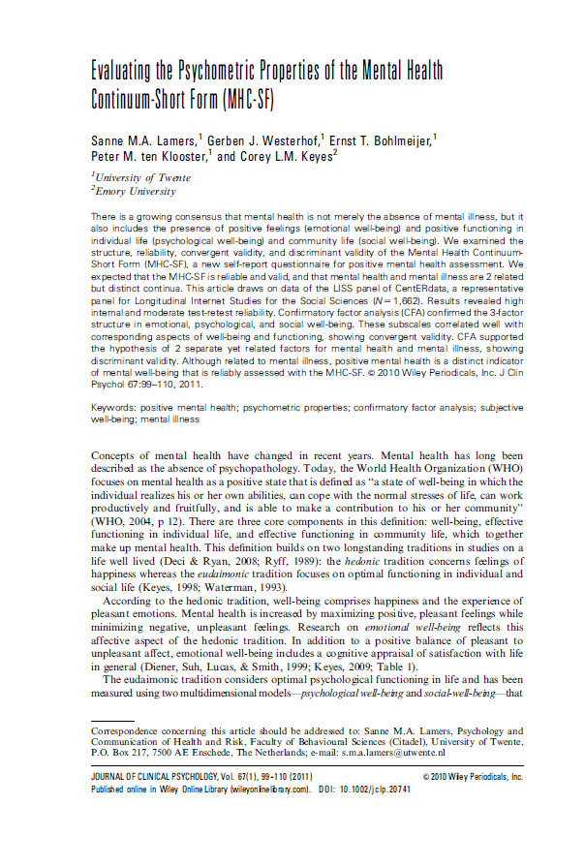
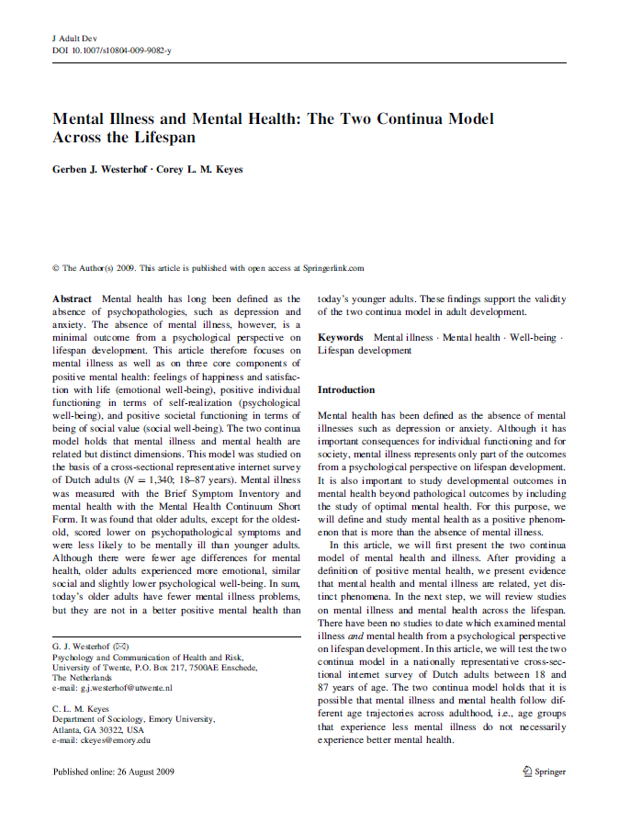
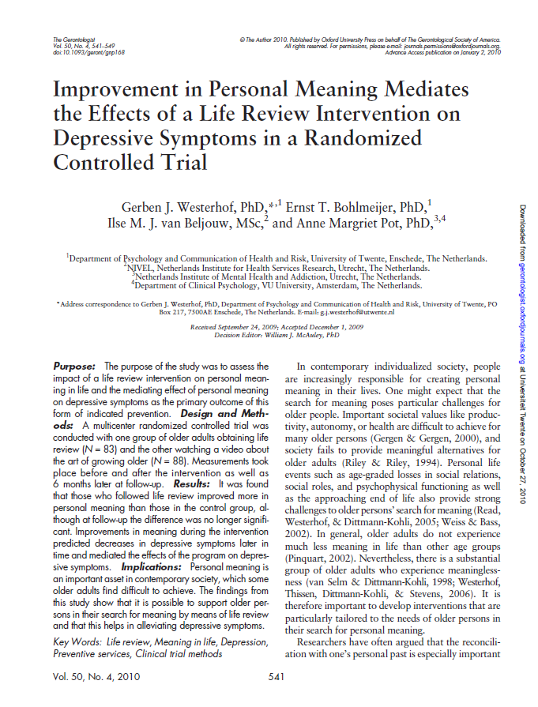
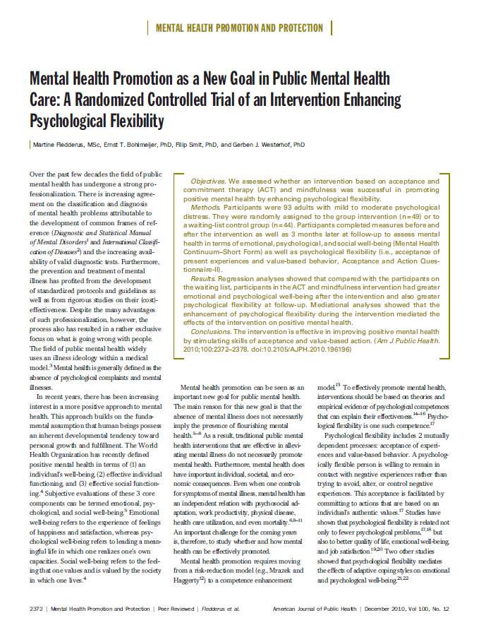
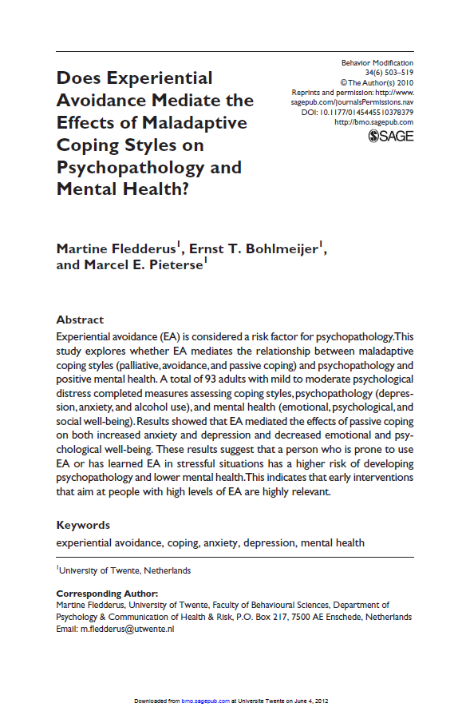
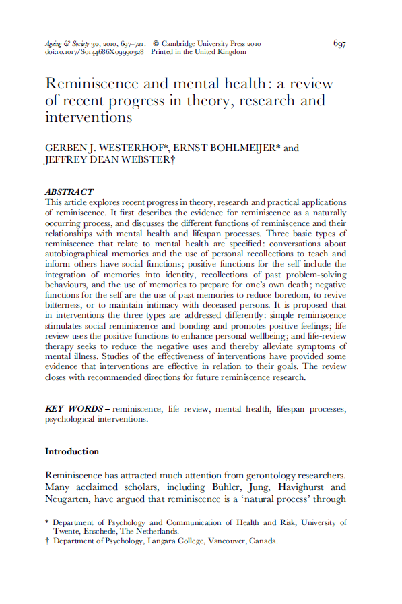
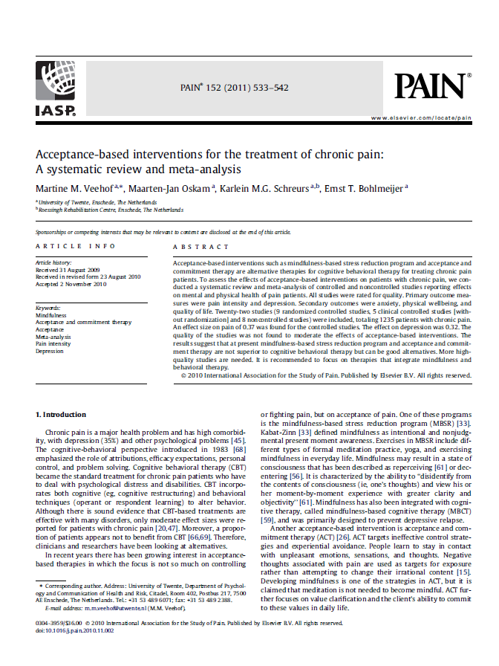
Soorten onderzoek
Theorievorming
Bevolkingsonderzoek
Instrumentontwikkeling
Psychologische processen
Effectstudies
Werkzame processen
Meta-analyses
Notes:
76

Slide 77
Masterprogramma
Kwartiel 1 (3) | Kwartiel 2 (4) | Kwartiel 3-4 (1-2)
Verdieping psychopathologie (5EC) | e-Mental health (5EC) | Stage (20EC)
Counseling en gespreksvaardigheden (5EC) | Cognitieve en gedragstherapie (5EC)
Geestelijke gezondheidsbevordering (5EC) | Toegepaste positieve psychologie (5EC) | Masterthese (10EC)
Notes:
77

Slide 78
Masterprogramma
Kenmerken en verklaringsmodellen van angst- en stemmingsstoornissen en somatoforme stoornissen.
Beschrijvende diagnose opstellen, behandeling selecteren, behandeladviesgesprek voeren.
Kwartiel 1 (3) | Kwartiel 2 (4) | Kwartiel 3-4 (1-2)
Verdieping psychopathologie (5EC) | Geestelijke gezondheids-bevordering (5EC) | Stage (20EC)
Counseling en gespreksvaardigheden (5EC) | Cognitieve en gedragstherapie (5EC)
Geestelijke gezondheidsbevordering (5EC) | Toegepaste positieve psychologie (5EC) | Masterthese (10EC)
Notes:
78

Slide 79
Masterprogramma
Kwartiel 1 (3) | Kwartiel 2 (4) | Kwartiel 3-4 (1-2)
Verdieping psychopathologie (5EC) | e-Mental health (5EC) | Stage (20EC)
Counseling en gespreksvaardigheden (5EC) | Cognitieve en gedragstherapie (5EC)
Geestelijke gezondheidsbevordering (5EC) | Toegepaste positieve psychologie (5EC) | Masterthese (10EC)
Leren a.d.h.v. een hulpvraag zelfstandig een behandelplan op te stellen en een kortdurende behandeling uit te voeren met diverse gesprekstechnieken.
Notes:
79

Slide 80
Masterprogramme
Kwartiel 1 (3) | Kwartiel 2 (4) | Kwartiel 3-4 (1-2)
Verdieping psychopathologie (5EC) | e-Mental health (5EC) | Stage (20EC)
Counseling en gespreksvaardigheden (5EC) | Cognitieve en gedragstherapie (5EC)
Geestelijke gezondheidsbevordering (5EC) | Capita Selecta (5EC) | Masterthese (10EC)
Theorie, processen en interventies m.b.t. positieve geestelijke gezondheid. Maken en presenteren onderzoeksontwerp m.b.t. GGB.
.
Notes:
80

Slide 81
Masterprogramma
Kwartiel 1 (3) | Kwartiel 2 (4) | Kwartiel 3-4 (1-2)
Verdieping psychopathologie (5EC) | eMental health (5EC) | Stage (20EC)
Counseling en gespreksvaardigheden (5EC) | Cognitieve en gedragstherapie (5EC)
Geestelijke gezondheidsbevordering (5EC) | Toegepaste positieve psychologie (5EC) | Masterthese (10EC)
o.a. Functie en werking van e-health in de GGZ. Methoden voor de ontwikkeling van e-health technologie. Kennismaken met verschillende
e-health toepassingen in de praktijk.
Notes:
81

Slide 82
Masterprogramma
Kwartiel 1 (3) | Kwartiel 2 (4) | Kwartiel 3-4 (1-2)
Verdieping psychopathologie (5EC) | eMental health (5EC) | Stage (20EC)
Counseling en gespreksvaardigheden (5EC) | Cognitieve en gedragstherapie (5EC)
Geestelijke gezondheidsbevordering (5EC) | Toegepaste positieve psychologie (5EC) | Masterthese (10EC)
Analyseren van problemen vanuit de CGT, uitvoeren van verschillende cognitieve en gedragstherapeutische technieken (passende bij casus).
Notes:
82

Slide 83
Masterprogramma
Kwartiel 1 (3) | Kwartiel 2 (4) | Kwartiel 3-4 (1-2)
Verdieping psychopathologie (5EC) | eMental health (5EC) | Stage (20EC)
Counseling en gespreksvaardigheden (5EC) | Cognitieve en gedragstherapie (5EC)
eMental Health (5EC) | Toegepaste positieve psychologie (5EC) | Masterthese (10EC)
Kennismaking met theorieën en interventies binnen de positieve psychologie en specifieke zorgsettingen. Oefenen met online counseling.
Notes:
83

Slide 84
Masterprogramma
Kwartiel 1 (3) | Kwartiel 2 (4) | Kwartiel 3-4 (1-2)
Verdieping psychopathologie (5EC) | eMental health (5EC) | Stage (20EC)
Counseling en gespreksvaardigheden (5EC) | Cognitieve en gedragstherapie (5EC)
Geestelijke gezondheidsbevordering (5EC) | Toegepaste positieve psychologie (5EC) | Masterthese (10EC)
Notes:
84

Slide 85
Keuze mogelijkheden
Klinische stage:
  20 EC (Masterthese 10 EC)
  Lijst van reeds vastgelegde stageplaatsen
  Zelf zoeken naar passende stageplaats!
Onderzoeksstage:
  Masterthese van 30 EC
  Geen toegang tot GZ opleiding
Onderzoek/praktijkstage
  Combinatie (10 EC klinisch, 20 EC onderzoek/ praktijk overig)
  Alleen toegang tot GZ opleiding mits (beperkte) deficiëntie is aangevuld

Slide 86
STAGE
Stagementoren:
Marjolein Blomesath
Linda Cornelissen

Slide 87
Leerdoelen klinische stage:

Slide 89
Masterthese
10 EC (mits klinische stage gelopen wordt)
UT opdracht / eigen opdracht
Advies: sluit aan bij lopend onderzoek!
Meer algemene informatie op afstudeerweb (http://www.utwente.nl/psy/afstudeerweb)

Slide 90
Opdrachten masterthese
Enkele voorbeelden van eerdere opdrachten
Ontwikkeling narratieve toekomstgerichte therapie
Voluit leven online: relatie gebruikerskenmerken en adherentie/uitkomst
Effect lange termijn van de online cursus ‘Leven met pijn’
Meta analyse interventies voor vergroten psychologisch welbevinden
Validatie van de Committed Action Questionnaire (CAQ-20)
Kwalitatieve analyse sessies groepscursus ‘Haal meer uit je leven’
Kwalitatieve analyse therapienarratieven uit de cursussen
Routine Outcome Measurement: implementatie en resultaten GGNet
Validatie DSM-IV vragenlijst pathologisch gokken
Prevalentie stoornissen en cliëntkenmerken binnen verslavingszorg
ACT-consistent werken en competenties van zorgprofessionals

Slide 91
Stage en werkveld
GGZ-Preventie
GGZ-Stemming/Angst
GGZ-Persoonlijkheidstoornissen
Ziekenhuis en revalidatie
Ouderenzorg
Eerstelijnszorg
Verslavingszorg
Gehandicaptenzorg
Kinder- en jeugdhulpverlening
Forensische instellingen
Arbeidsreïntegratie en preventie
Coaching & advies
Beleid
Onderzoek
GZ-opleiding (beperkt aantal plekken beschikbaar!)
Duitse arbeidsmarkt?!
Notes:
91

Slide 92
Voorkenniseisen
Bachelorstudenten
Volledig afgeronde bachelor (inclusief presentatie bachelorthese)
Bovendien moeten de volgende vakken zijn behaald:
  het B3 keuzevak Inleiding Psychopathologie
  het B3 keuzevak Psychodiagnostiek
Premasterstudenten
Volledig pre-master programma, inclusief
  Module Psychische gezondheid

Slide 93
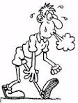
Tenslotte…..
Onderschat deze master niet!
Notes:
93

Slide 94
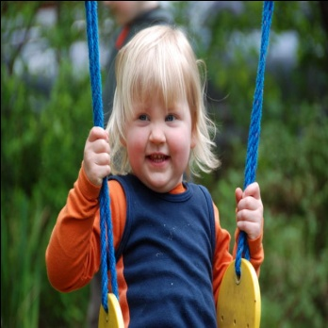
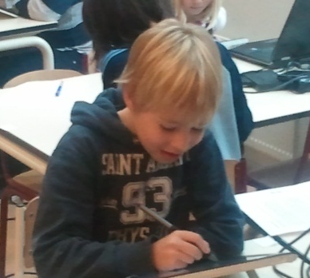




Instructie, Leren en Ontwikkeling
Master PSY Universiteit Twente

Slide 95








Docenten
Hans
Ard
Tessa
Hannie
Henny
Marjolein
Judith
Pascal

Slide 96

Secretaresse
Sandra Schele
Kamer B222
053-489 4359
 s.schele@utwente.nl

Slide 97
Centrale vragen
Kennis meten:
- met tests, tekeningen of concept maps
- met interactie-analyses
(Beter) leren:
- door (na) te doen
- door (samen) te bestuderen
- met dynamische or statische representaties

Slide 98
Onderzoeksthema’s
Ontdekkend leren
Leren door spelen (serious games)
Samenwerkend leren
Hoogbegaafdheid
Ontwikkelen van tekstbegrip
Kennis meten
Dynamische versus statische representaties

Slide 99
Afstuderen bij ILO

Slide 100

ZAPs
Een IST-produktie !

Slide 101


Tekenen als hulpmiddel bij leren

Slide 102

Hoe kunnen we talent ontwikkelen?
Hoe kun je hoogbegaafde leerlingen:
bij de les houden
in de les houden
samen laten werken
laten excelleren

Slide 103

(beter) leren met een APA
Hoe ontwerp je een motiverende APA (Animated Pedagogical Agent)?

Slide 104

(beter) leren door spelen
(hoe) Kunnen we games gebruiken om mensen dingen te leren?

Slide 105


Echte proefjes of simulaties?

Slide 106

Tekstbegrip ontwikkelen
Tekstbegrip is een belangrijke leesvaardigheid
Kun je dat ondersteunen door leerlingen te leren QuikScannen?

Slide 107
Na je afstuderen

Slide 108








Slide 109
Studie-overzicht Start februari 2015
Semester 2 2014-2015 |  | Semester 1 2015-2016
Blok 2A | Blok 2B | Blok 1A | Blok 1B
5EC | 5EC | 5EC | 5EC
Diagnostiek en interventies in het onderwijs | Leren bij volwassenen | Learning and Instruction (kernvak 1) | Gezamenlijk onderzoeksvak
201100128 | 192914070
5 EC |  | 5EC Designing Learning & Performance Support 191970340
Indien geen stage: Innovative technology-based environments
Stage/start these
 | these

Slide 110
Meer weten?
Coordinator: hans van der Meij
ILO-website: http://www.ilo.gw.utwente.nl/ilo/
Stage-informatie: http://www.utwente.nl/psy/stageweb/

